Slide 1
CHÀO MỪNG QUÝ THẦY CÔ VỀ DỰ GIỜ THĂM LỚP
Notes:
Hôm nay lớp chúng ta rất vinh dự và may mắn khi các th cô giáo trong trường đến dự h. Đề nghị lớp cta nhiệt liệt chào mừng.

Slide 2
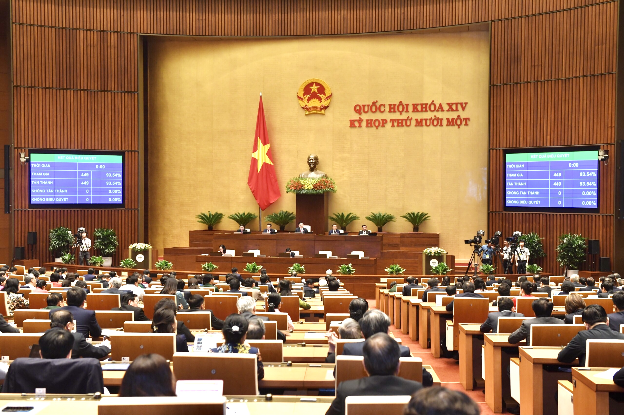
A. MỞ ĐẦU
Bộ và các cơ quan ngang bộ
Nông thôn
Đô thị
Nông thôn
Đô thị
TAND cấp cao
VKSND cấp cao
Sở
UBND tỉnh
UBND TP trực thuộc TW
HĐND tỉnh
HĐND TP trực thuộc TW
TAND cấp tỉnh
VKSND cấp tỉnh
Phòng
UBND huyện
UBND quận
HĐND huyện
HĐND quận
HĐND thị xã TP thuộc tỉnh TP thuộc TP trực thuộc TW
TAND quận, huyện, thị xã, TP thuộc tỉnh và tương đương
VKSND cấp huyện
Ban
UBND xã
UBND phường
HĐND xã
HĐND phường
HĐND thị trấn
Notes:
Trc khi tìm hiểu nd bài học ngày hnay, chúng ta sẽ cùng chơi 1 trò chơi mang tên tên “ đi tìm mảnh ghép”. Đầu tiên các em hãy quan sát sơ đồ sau,:
- Các e có đoán đc đay là sơ đồ gì k ạ? Đây là sơ đồ bộ máy nhà nc chxhcnvn. Các e hãy dựa vào CHỈ DẪN mà cô cho để xếp các thẻ vào đúng vị trí. Cta sẽ làm việc theo nhóm (4nhom)

Slide 3
A. MỞ ĐẦU
CHỈ DẪN TRÒ CHƠI “ ĐI TÌM MẢNH GHÉP”
1. Chính phủ là cơ quan hành chính cao nhất của nước CHXHCNVN, là cơ quan chấp hành của quốc hội
2. Quốc hội là cơ quan đại biểu cao nhất của nhân dân, cơ quan quyền lực nhà nước cao nhất của nước CHXHCN VN
3. Chủ tịch nước là người đứng đầu nhà nước
4. TAND là cơ quan xét xử, thực hiện quyền tư pháp
5. VKSND thực hiện quyền công tố, giám sát hoạt đông tư pháp.
6. Hội đồng bầu cử QG, Kiểm toán Nhà nước do Quốc hội thành lập
Notes:
Trc khi tìm hiểu nd bài học ngày hnay, chúng ta sẽ cùng chơi 1 trò chơi mang tên tên “ đi tìm mảnh ghép ”. Đầu tiên các em hãy quan sát sơ đồ sau,:
Các e có đoán đc đay là sơ đồ gì k ạ? Đây là sơ đồ bộ máy nhà nc chxhcnvn. Các e hãy dựa vào gợi ý mà cô cho để xếp các thẻ vào đúng vị trí. Cta sẽ làm việc theo nhóm (4 NHÓM) thực hiện trong vòng 2 phút.
- bao nhiêu b có kq giống nhóm 1,2:
Chúng ta cùng xem kq nhé

Slide 4
A. MỞ ĐẦU
Quốc hội
Chủ tịch nước
Hội đồng bầu cử quốc gia
Kiểm toán nhà nước
Chính phủ
TAND tối cao
VKSND tối cao
Bộ và các cơ quan ngang bộ
Nông thôn
Đô thị
Nông thôn
Đô thị
TAND cấp cao
VKSND cấp cao
Sở
UBND tỉnh
UBND TP trực thuộc TW
HĐND tỉnh
HĐND TP trực thuộc TW
TAND cấp tỉnh
VKSND cấp tỉnh
Phòng
UBND huyện
UBND quận
HĐND huyện
HĐND quận
HĐND thị xã TP thuộc tỉnh TP thuộc TP trực thuộc TW
TAND quận, huyện, thị xã, TP thuộc tỉnh và tương đương
VKSND cấp huyện
Ban
UBND xã
UBND phường
HĐND xã
HĐND phường
HĐND thị trấn
Notes:
Mặc dù kết quả hơi lệch với đáp án của c 1 chút nhưng các b đã làm rất tốt rồi, cả lớp cho các b 1 tràng pháo tay. Sau khi hoàn thành trò chơi trên các bạn có đoán đc chủ đề của tiết học ngày hôm nay k ạ?

Slide 5
BÀI 18 – TIẾT 55,56:
NỘI DUNG CƠ BẢN CỦA HIẾN PHÁP
VỀ BỘ MÁY NHÀ NƯỚC CỘNG HÒA XÃ HỘI CHỦ NGHĨA VIỆT NAM
GV thực hiện: Phạm Khánh Linh

Slide 6
Notes:
Cơ cấu tổ chức của bộ máy nhà nc chxhcnvn
Để tìm hiểu nội dung này, các bạn cùng đón xem tiểu phẩm “ Câu chuyện của bác ND” do chính các bạn HS của lớp ta đóng
Các bạn có thấy tiểu phẩm hay không ạ? Cả lớp cho các bạn 1 tràng pháo tay.
Bây giờ các bạn hãy suy nghĩ trong vòng 2 phút trả lời câu hỏi, mà bác ND đưa ra ở cuối video.

Slide 7
B
KHÁM PHÁ
1. Cơ cấu tổ chức của bộ máy nhà nước Cộng hòa xã hội chủ nghĩa Việt Nam
Em hãy kể tên các cơ quan trong bộ máy nhà nước CHXHCN Việt Nam mà em biết?
Bộ máy nhà nước CHXHCN Việt Nam được tổ chức phân cấp gồm mấy nhóm cơ quan?
Notes:
các bạn có thể căn cứ vào thông tin SGK và sơ đồ bộ máy nhà nc mà cta vừa hoàn thành

Slide 8
1. Cơ cấu tổ chức của bộ máy nhà nước Cộng hòa xã hội chủ nghĩa Việt Nam
Viện kiểm sát nhân dân
Quốc hội
Chủ tịch nước
Toà án nhân dân
Chính phủ
Kiểm toán nhà nước
Hội đồng nhân dân
Hội đồng bầu cử QG
Ủy ban nhân dân
Notes:
Bộ máy nhà nước CHXHCNVN gồm nhiều cơ quan tạo thành như:

Slide 9
Bộ máy nhà nước CHXHCN Việt Nam được phân cấp gồm
Cơ quan lập pháp
Cơ quan hành pháp
Cơ quan tư pháp
Notes:
Vậy theo các em, Lập pháp là gì?
Hành pháp là gì?
Tư pháp là gì

Slide 10
2
Các cơ quan trong bộ máy nhà nước Cộng hòa xã hội chủ nghĩa Việt Nam
NỘI DUNG CHUẨN BỊ
Nhóm 1+3:
Hiến pháp quy định chức năng, nhiệm vụ của Quốc Hội và Hội đồng nhân dân là gì? Hãy nêu ví dụ thể hiện chức năng, nhiệm vụ của Quốc hội và Hội đồng nhân dân?
Nhóm 2+4:
Hiến pháp quy định chức năng, nhiệm vụ của Chính phủ và Ủy ban nhân dân là gì? Hãy nêu ví dụ thể hiện chức năng, nhiệm vụ của Chính phủ và Hội đồng nhân dân?
Notes:
Ở ND này cô giáo đã yêu cầu các bạn cbi ở nhà, mời đại diện nhóm 3,4 trình bày, nhóm 1,2 lắng nghe nhận xét, và đặt câu hỏi
CH cho nhóm 3 và 1: (2a): Để thực hiện cn giám sát tối cao đối với HĐ nhà nc-> QH thực hiện nvu giám sát việc tuân theo HP và Pl, xét báo cáo công tác của ctn, ubtvqh.cp,tandtc, vksndtc, hđbcqg,KTnn, các cơ quan khác do qh thành lập
QĐ các vđ quan trọng của ĐN: Quyết định cs dân tộc, tôn giáo; bầu, bãi nhiễm, miễn nhiễm ctn, pctn, ctqh,pctqh,ttcp, chánh án tand, viện trưởng VJSND,…
VD: quốc hội họp để lm hiến pháp và sửa đổi Hp
HĐNS: quyết định biện pháp đảm bảo trật tự an ninh

Slide 11
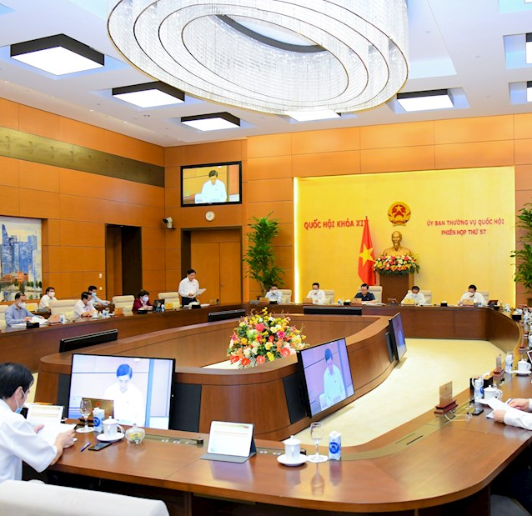
Chức năng, nhiệm vụ của Quốc hội
Thực hiện quyền lập hiến, lập pháp
Quyết định các vấn đề quan trọng của đất nước
Giám sát tối cao đối với hoạt động của Nhà nước

Slide 12
Chức năng, nhiệm vụ của HĐND
Quyết định các vấn đề của địa phương do luật định.
Giám sát việc tuân theo Hiến pháp và Pháp luật ở địa phương và việc thực hiện nghị quyết của Hội đồng nhân dân.
Notes:
Cbi chuyển sang mục 2b: mời nhóm 4 trình bày; nhóm 2 cùng nd đặt câu hỏi
Ttcp: Phạm Minh chính; Cp và ubnd đc gọi là cq hành chính vì là cq hành pháp, có nhiệm vụ tổ chức và thi hành các hđ của nn ở tw và địa phg
VD: chính phủ: thi hành nghị quyết của QH (
Ubnd xã thi hành nghị quyết của HĐND xã ( nghị quyết pt ktxh, dự toán ngân sách nn, nghị quyết thu chi ngân sách xã)

Slide 13
Chức năng, nhiệm vụ của Chính phủ
Đảm bảo lợi ích về quyền con người quyền công dân; bảo đảm trật tự an toàn xã hội
Thống nhất quản lí kinh tế, văn hóa, xã hội,…
01
02
03
04
05
Thi hành lệch tổng động viên hoặc động viên cục bộ, lệnh ban bố tình trạng khẩn cấp và các biện pháp để bảo vệ Tổ quốc, đảm bảo tính mạng, tài sản của Nhân dân
Tổ chức thi hành Hiến pháp và pháp luật
Quản lí cán bộ, công chức, viên chức và công vụ trong các cơ quan nhà nước.

Slide 14
Chức năng, nhiệm vụ của Ủy ban nhân dân
01
02
03
Thực hiện nhiệm vụ do cơ quan Nhà nước cấp trên giao
Tổ chức việc thi hành Hiến pháp và pháp luật ở địa phương
Tổ chức việc thực hiện nghị quyết của HĐND

Slide 15
CẢM ƠN CÁC THẦY CÔ VÀ CÁC EM ĐÃ THEO DÕI, LẮNG NGHE!
Notes:
okokok

